Slide 1
網頁上傳基本原理
謝匡宇

Slide 2
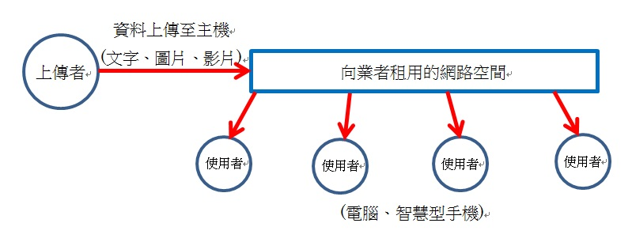
一.基本概念
上圖為發佈文章、影片等資訊到網路上供人閱覽的基本流程。上傳者(傳道廳、教會、佈教所等)將內容上傳至向業者租用的網路空間，使用者即可利用電腦或智慧型手機等介面讀取。

Slide 3
Q：為何過去需要在家中「架站」，現在不需要？
Ａ：
過去由於租用網路空間尚不普及，租用成本較高。欲自行架設網站者往往需自行在家中「架站」，也就是說，必須將電腦２４小時開機保持網路暢通。
近年來自行製作網頁已相當普及，業者也提供價格低廉的網路空間，因此不必使用家中的電腦「架站」。以目前傳道廳網頁的網路空間為例，一年只需台幣１０００元。
只要學會如何上傳，任何人都可以成為網頁管理者，並且由業者負責維護網路品質，不必再擔心颱風、停電等問題。

Slide 4
二.實作
自行製作網頁首先碰到的問題是：怎麼寫程式？
編寫網頁的軟體有好幾種，各有各的長處及短處。如果只是想將手邊的資料(文章、圖片等)上傳到既有的網頁上供使用者閱覽的話，那麼可以先不用理會版面設計的問題，僅需就現有的網頁圖樣做簡單的修改即可。
這裡以上傳一篇文章到既有的網路空間為例做說明。

Slide 5
步驟1：複製資料夾
將已完成編輯的網頁資料夾複製入電腦。本範例以「天理教教理學習平台」資料夾2015年8月5日的內容為例。先將此資料夾複雜到D糟(資料夾名稱：nettenrikyo)。

Slide 6
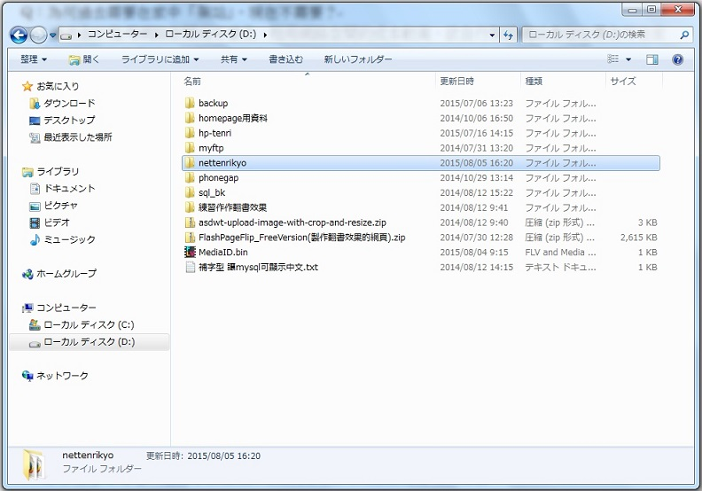
步驟1

Slide 7
步驟2：準備好要發佈的文章
首先將文章準備好。用平常習慣的編輯器，如word即可。範例如下(檔案名稱為file01.docx)：
我是來自台灣的天理教信者，在大約5年前接觸了這個宗教，一開始由於工作及身體上不是很穩定的情形下，在偶然的一次廟宇祈福機緣中結識了台灣正心教會的王先生，在他的引薦下，除了懷著好奇心，也想了解這個宗教對我人生的旅途上能否有所助益。
隨著時間一天一天的經過，慢慢地體悟了這個宗教跟在台灣多元化的宗教有所差異，尤其個人在這段期間有兩次嚴重胃潰瘍的情形，醫院裡一個多星期的治療都毫無效果，卻在教會會長及會長夫人的「神授之理」下，不到一小時竟然就慢慢地不痛了。
有了這樣明確的「神引」，我的生活隨著接觸天理教的三原典（御筆先、教祖傳、御指圖）後，開啟了我在人生道路上明確的信仰。

Slide 8
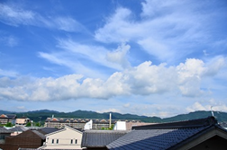
步驟2：準備好要發佈的文章
以及一張名為DSC_4888.jpg的照片：

Slide 9
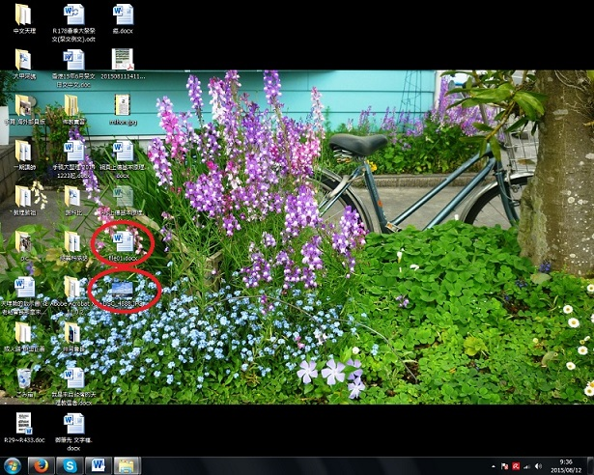
步驟2：準備好要發佈的文章
分別將2個檔案存放於桌面。

Slide 10
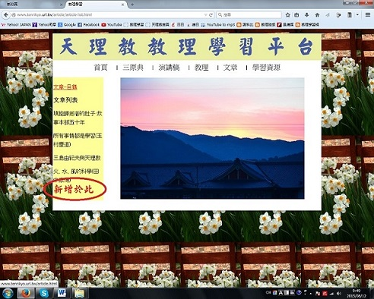
步驟3：決定文章在網頁資料夾中存放處
決定文章欲放置的地方。以放在「文章列表」裡(首頁→文章→文章列表)為例。(資料夾article裡article-list.html的檔案)

Slide 11
步驟4：以Dreamweaver進行檔案編輯
Dreamweaver是相當普遍被使用的網頁編輯軟體，就像Word是文字編輯器裡的主流一樣，Dreamweaver是網頁編輯器的主流軟體之一。
Dreamweaver的功能強大，這裡僅介紹最基本會運用到的知識。

Slide 12
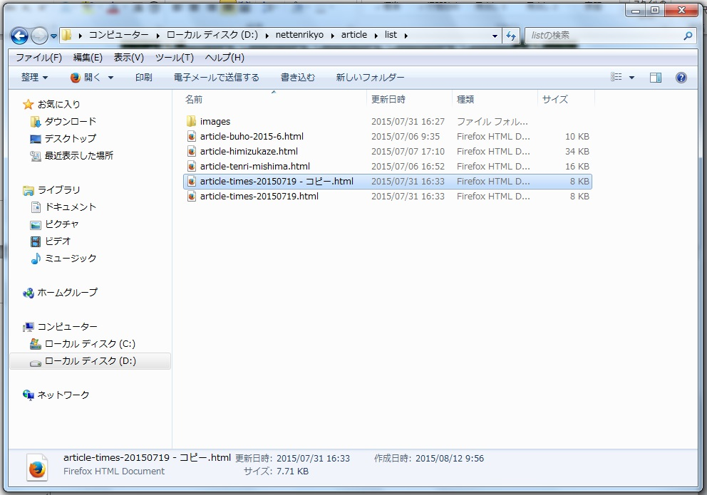
步驟4-1：
首先我們選出一個文章範例，作為新文章的基礎格式。例如，我們在資料夾article之下的list資料夾裡，將檔案article-times-20150719.html的檔案於同資料夾內複製，

Slide 13
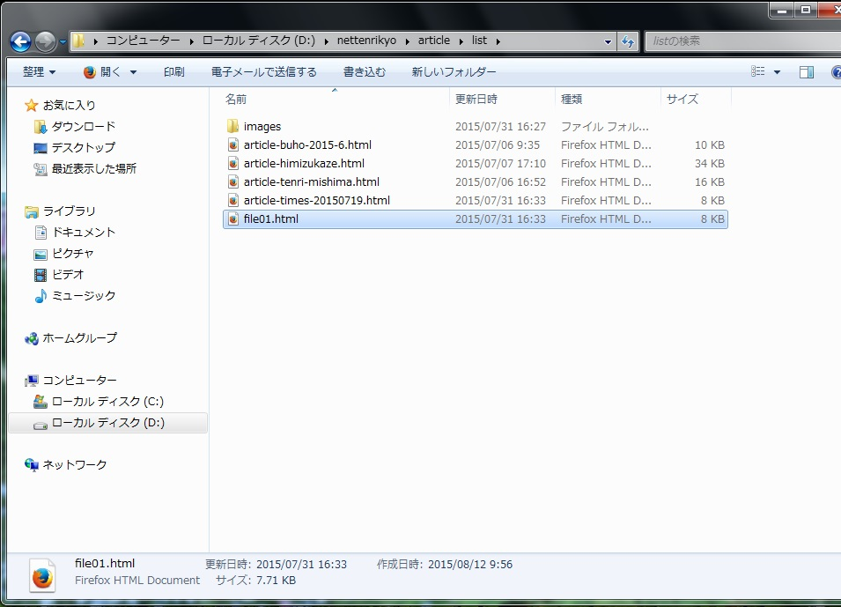
步驟4-2：
將複製檔的檔名，改成欲新增之文章的檔名file01.html。

Slide 14
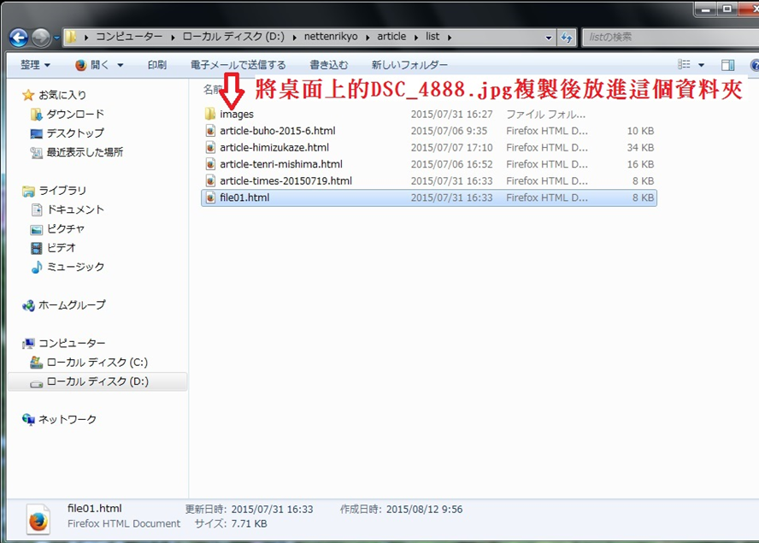
步驟4-3：
將新文章中欲插入的圖片檔案(目前放在桌面的DSC_4888.jpg)複製後，放入同頁面的image資料夾裡。

Slide 15
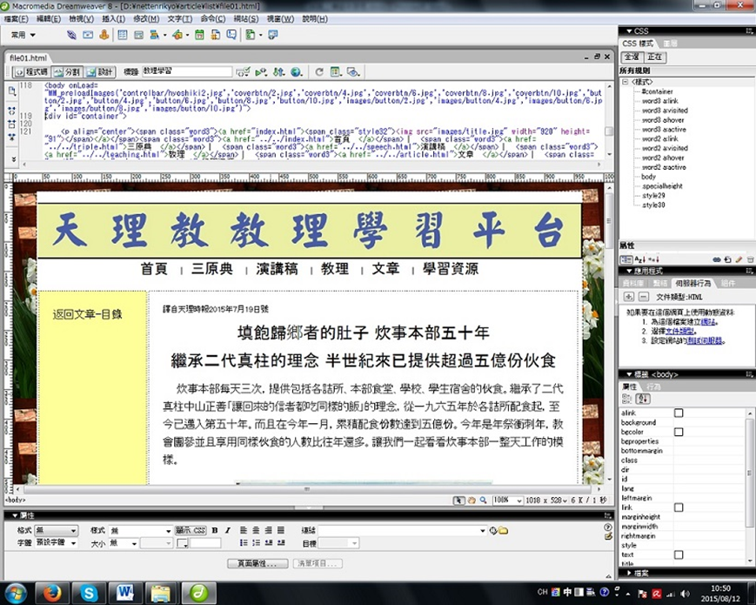
步驟4-4：
接著以dreamweaver來開啟目前資料夾中的file01.html檔案(注意:不是桌面上的file01檔案)。開啟後如下圖所示。(這裡使用的版本是「Macromedia Dreamweaver 8」)
這個檔案內容是已存在的文章「填飽歸者的肚子…」。由於先前做的動作只是將檔案複製並且改檔名，內容尚未做任何的更動。

Slide 16
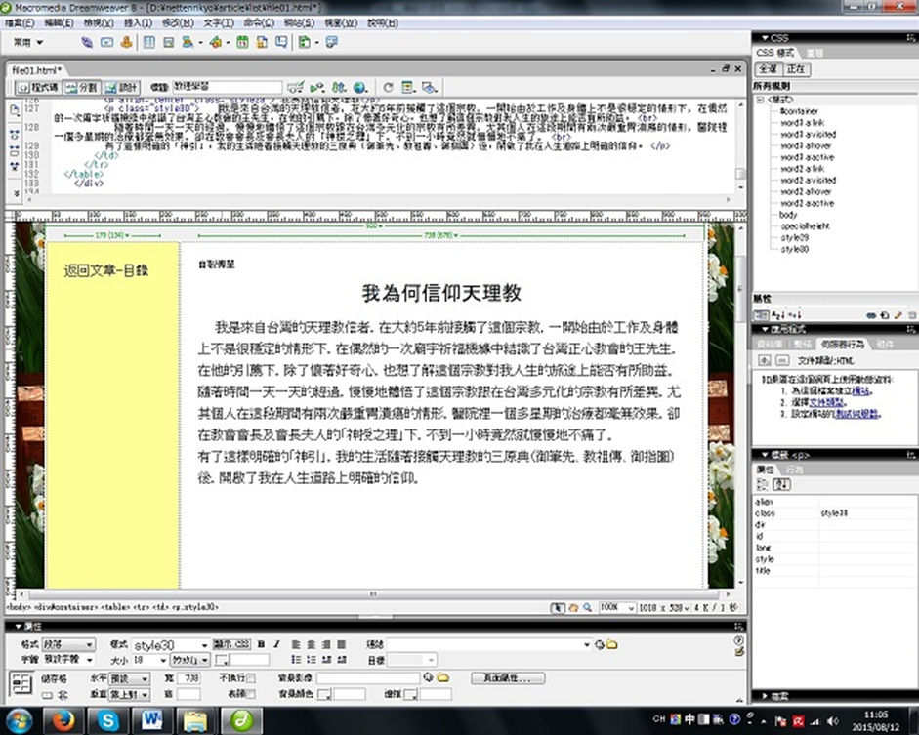
步驟4-5：
接著我們把內容修改成桌面上file01.docx裡的內容。結果如下：
上面「譯自天理時報…」的部分，改成「自製傳單」；標題「填飽歸鄉者的肚子…」改成「我為何信仰天理教」；內容「炊事本部每天三次…」等全部內容皆刪除，改成「我是來自台灣的天理教信者，在大約…」。

Slide 17
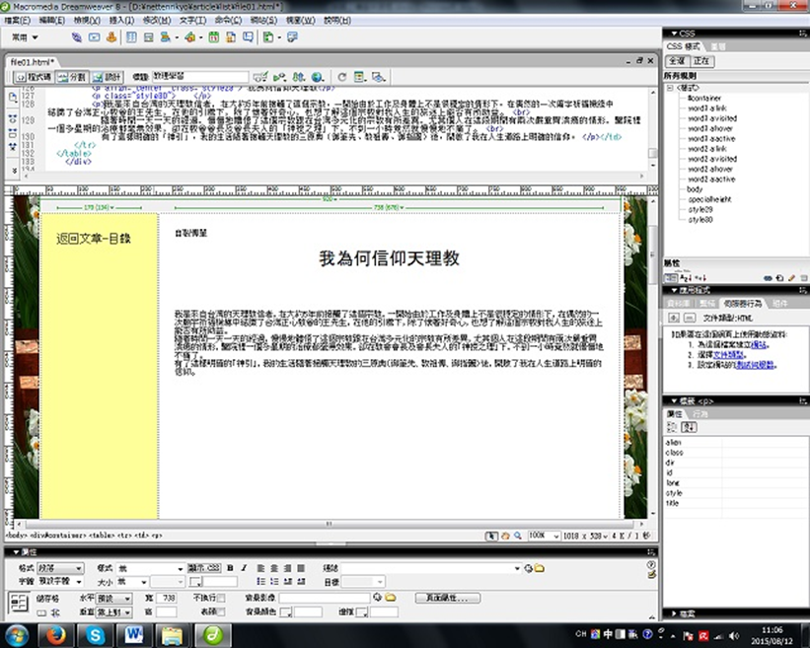
步驟4-5：
如果文章內容出現字太小的情形，

Slide 18
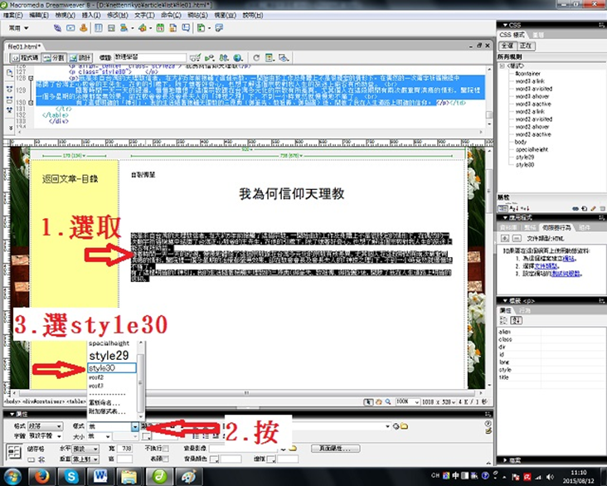
步驟4-5：
將內容全部選取後，在下面樣式的地方選取「style30」，可調整回原本的字體。(如標題字太小，也可用同樣方法，並選「style29」。)

Slide 19
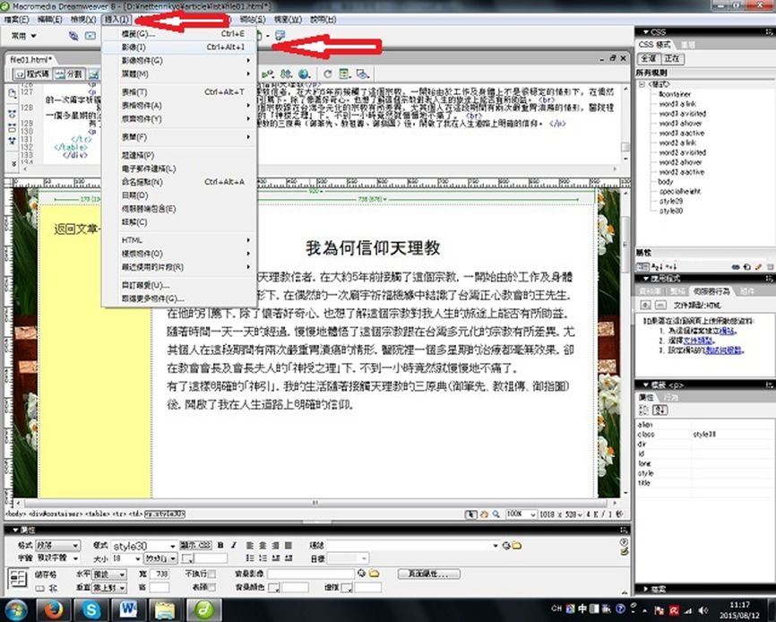
步驟4-6：
插入圖片。例如欲插入文字的最下面。在最後面文字「的信仰。」之後按下enter，使游標進入下一行。然後在工具列上選擇「插入→影像」。

Slide 20
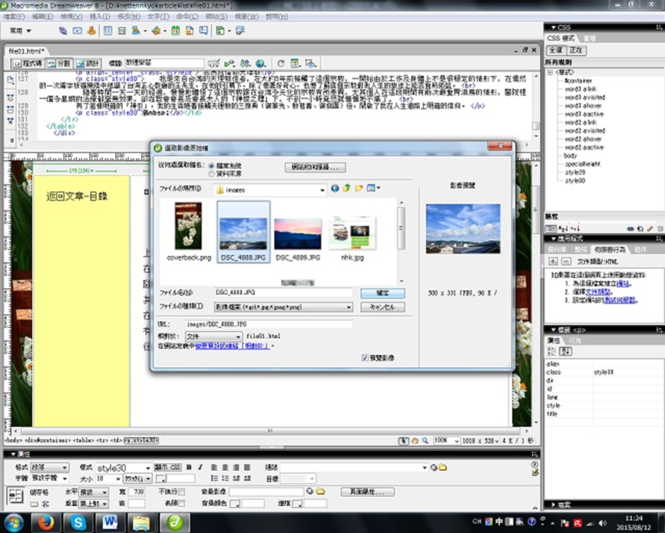
步驟4-6：
到先前存放照片的image資料夾裡，找出欲插入的DSC_4888.jpg圖片檔。

Slide 21
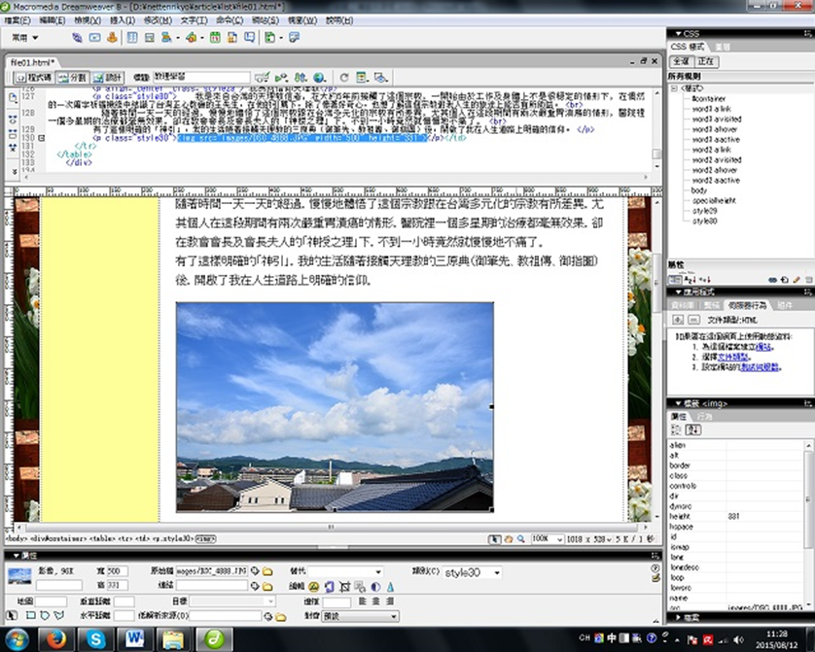
步驟4-6：
選取後按下確定，會出現「影像標籤輔助功能屬性」選單，按「取消」。如此即插入完成。

Slide 22
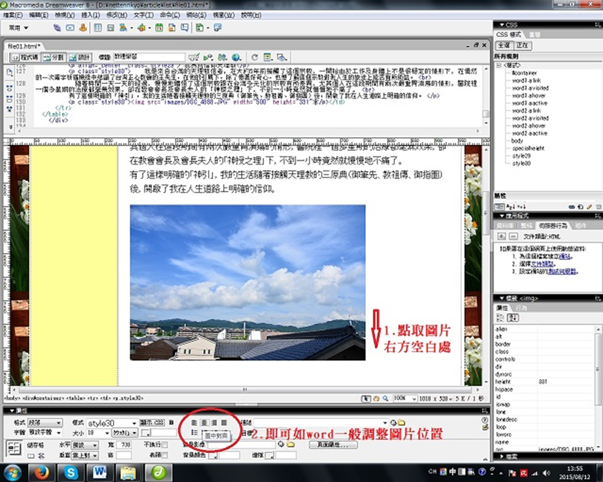
步驟4-6：
選取後按下確定，會出現「影像標籤輔助功能屬性」選單，按「取消」。如此即插入完成。
可利用游標直接調整照片的大小，也可利用下排的工具列調整其位置。但手動調整圖片大小容易導致比例變型，或因圖片過大而影響整個版面配置。建議插入圖片前先用小畫家等編輯器調整圖片。

Slide 23
步驟4-7：
最後儲存檔案，上排工具列中「檔案→儲存」。也可直接按F12，選擇儲存，並閱覽編輯結果。

Slide 24
步驟5：將檔案與網頁做連結
編輯完檔案本身後，接下來要將檔案與網頁做連結。以菜市場為比喻，就像蔬菜、肉處理完後，要進行貼標籤的工作。

Slide 25
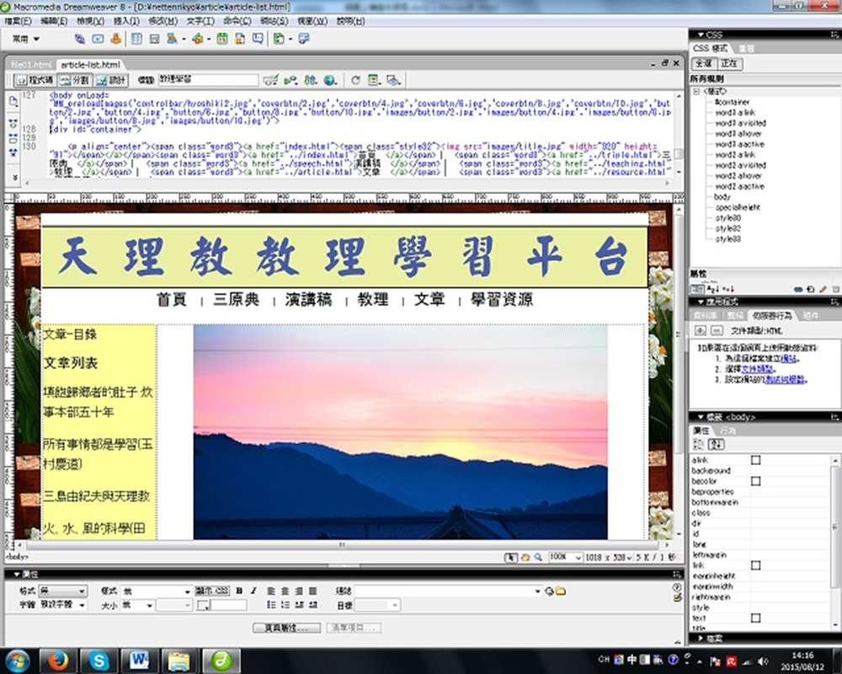
步驟5-1：
首先同樣用Dreamweaver，開啟資料夾「tenrikyo→article」中article-list.html的檔案。
此檔案的內容即網頁中「文章→文章列表」的介面。

Slide 26
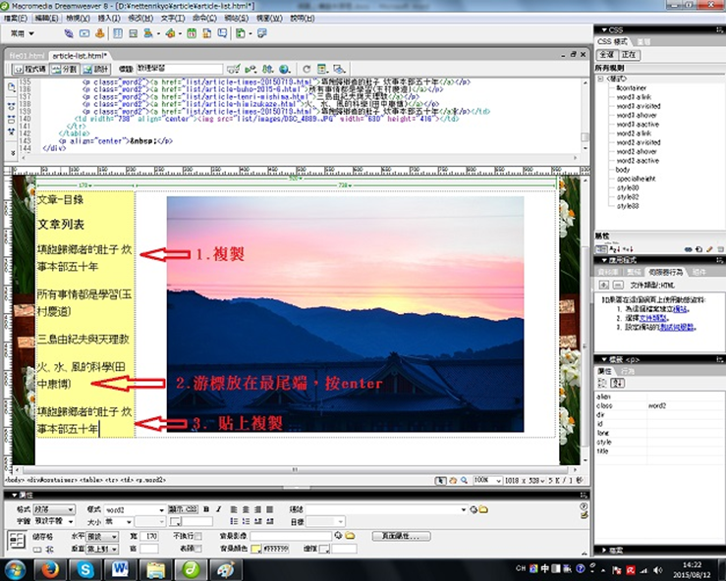
步驟5-2：
接著我們複製「填飽歸鄉者…五十年」，在「火、水、風的科學(田中康博)」最尾端按下enter，然後貼上。

Slide 27
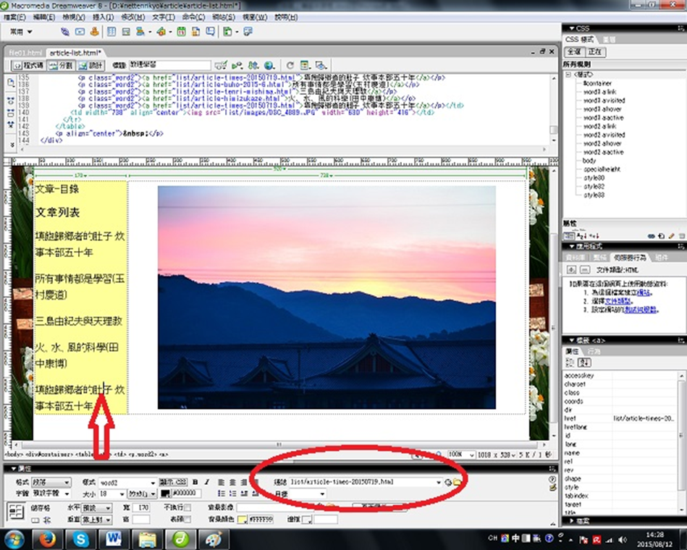
步驟5-3：
將游標點在新複製文字之間的任何一處，如「肚」與「子」之間。則在下方連結處會出現「list/article-times-20150719.html」的字樣。這表示按下這個連結，網頁就會前往list下的article資料夾，將article-times-20150719.html檔案打開。

Slide 28
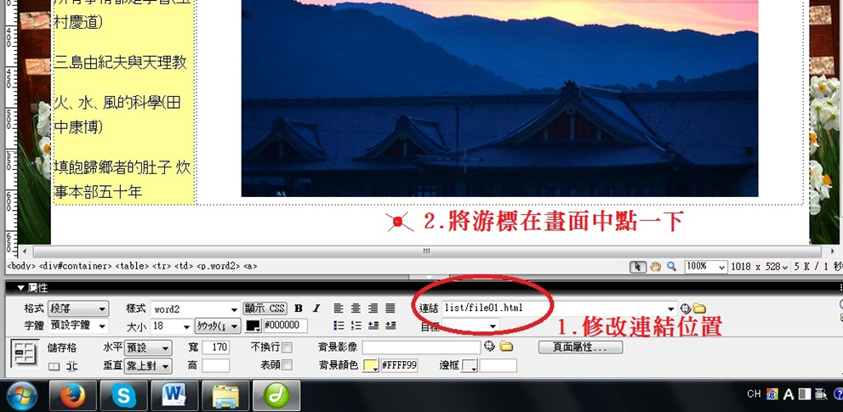
步驟5-3：
因此，我們只要將目標網頁改成我們剛做好的file01.html即可。更改後的連結為list/file01.html。改完後將游標在畫面中任何一處點一次，以確保新的連結確實鍵入。

Slide 29
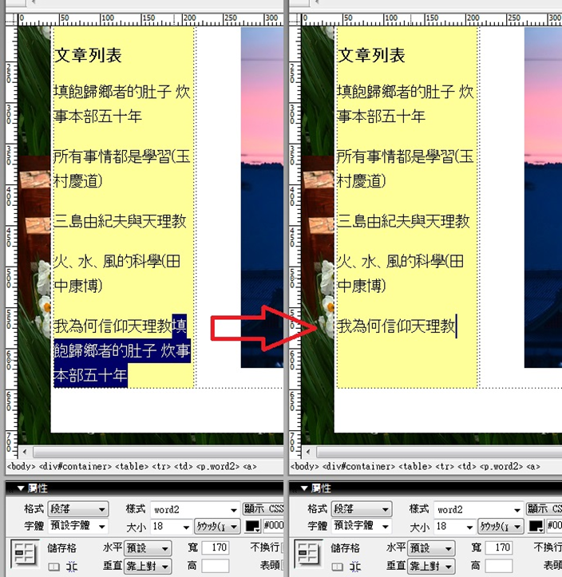
步驟5-4：
在「填飽」的「填」字之前，鍵入「我為何信仰天理教」。然後將原本「填飽…五十年」的字刪除。如此一來，超連結的標題與新增文章的標題便能一致。
然後按F12，儲存。

Slide 30
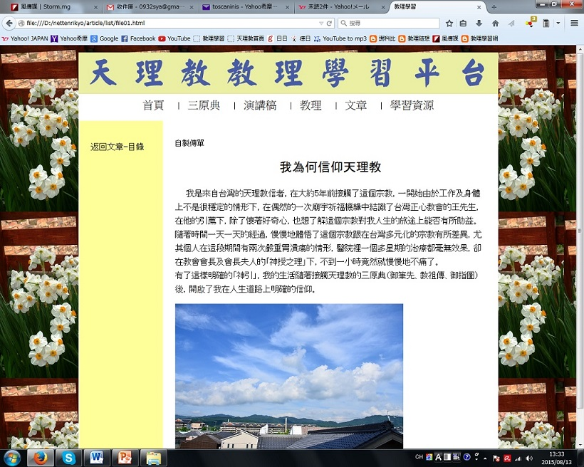
步驟5-5：
此時瀏覽器上會出現已經加入「我為何信仰天理教」的頁面，並且點選後可以連結到之前編輯過的網頁內容。如此一來，所有編輯工作已完成！

Slide 31
步驟6：上傳網頁及照片
我們已經在自己的電腦上，編輯了2個檔案，並且使用1張照片。經過測試，內容已沒有問題。接下來最後一步，是必須將這些編輯好的檔案及照片上傳至向業者租用的網路空間。就像蔬菜水果貼完標籤後，拿到攤位或超市去供人選購一樣，檔案上傳之後即可供所有人閱覽。

Slide 32
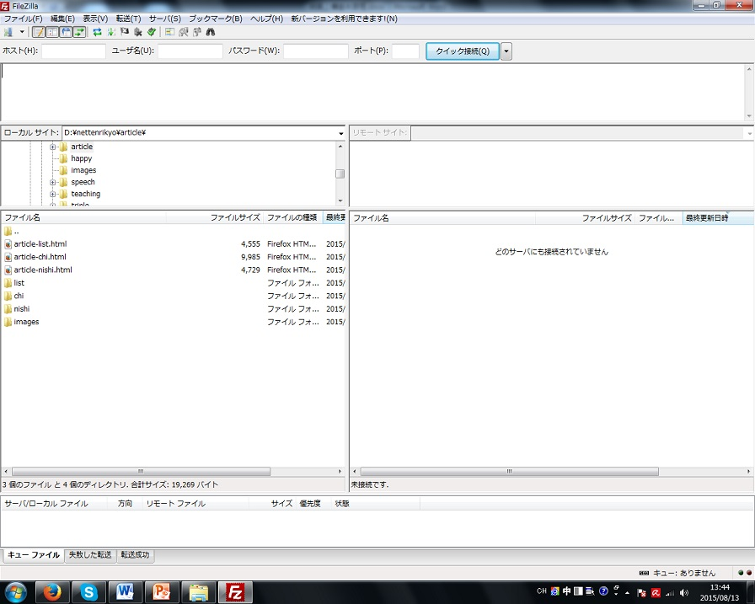
步驟6-1：
首先開啟fileZilla程式。這個程式可以將「個人電腦」與「向業者租用的網路空間」之間作連結。

Slide 33
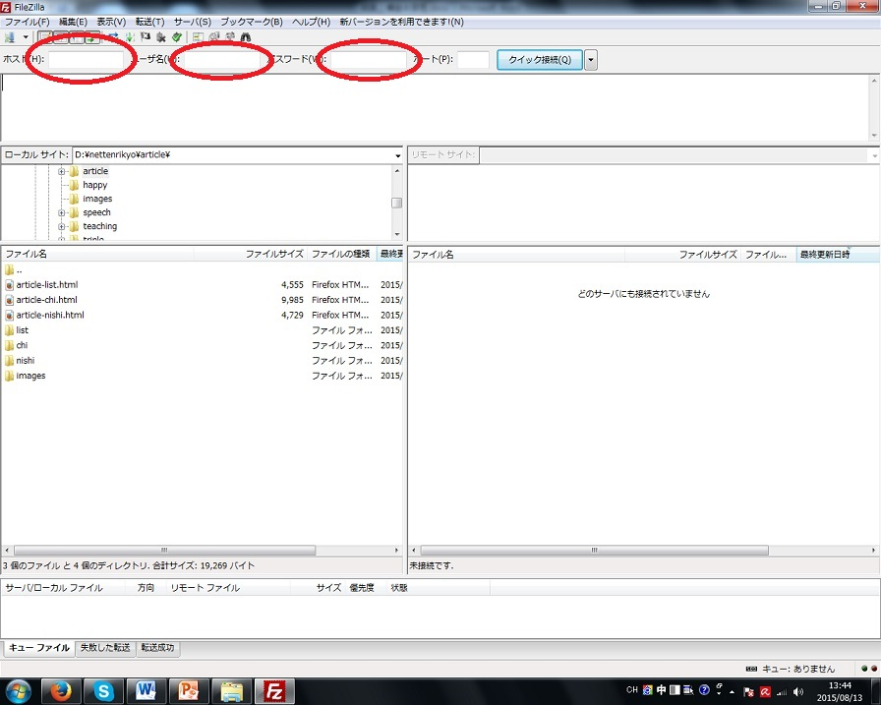
步驟6-2：
在上端有host、user、password及port等4個空白欄位。以天理教教理學習平台為例，前3個欄位分別鍵入「210.242.72.193」「(請來信尋問)」「(請來信尋問)」，port之處空白。填好後按下連接，即可連線至業者端的網路空間。

Slide 34
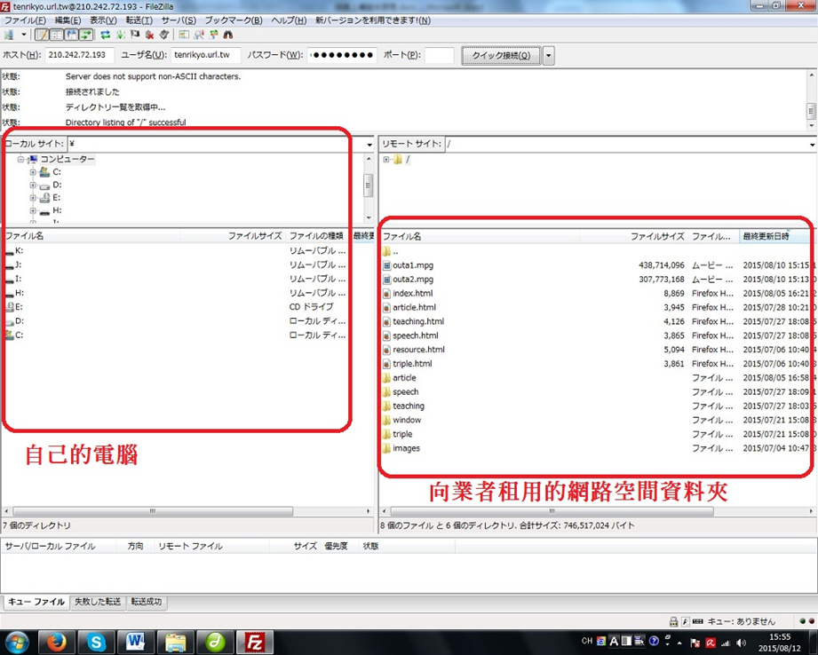
步驟6-3：
如下圖，在程式上出現2大欄位。左方為自己的電腦硬碟配置；右方為向業者租用的網路空間之資料夾，剛租用時裡面空無一物，現在已放入「天理教教理學習平台」的各式檔案，其資料夾的內容，與自己電腦中D槽下的nettenrikyo資料夾幾乎完全相同。唯一不同的是，我們剛才新增及更改了2個檔案和1張照片。現在，我們要將這3個新的檔案上傳過去。

Slide 35
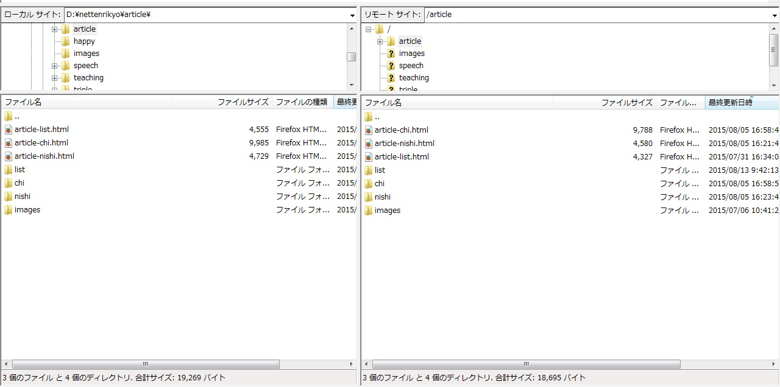
步驟6-4：
首先在左邊，即個人電腦端，找出第1個文字檔案的位置，即D槽→nettenrikyo→article。在這裡，我們曾經對article-list.html進行過修改。
接著，在右邊的框框，即業者端的資料夾裡，也進入article資料夾裡。現在，兩邊資料夾呈現出一模一樣的排列。

Slide 36
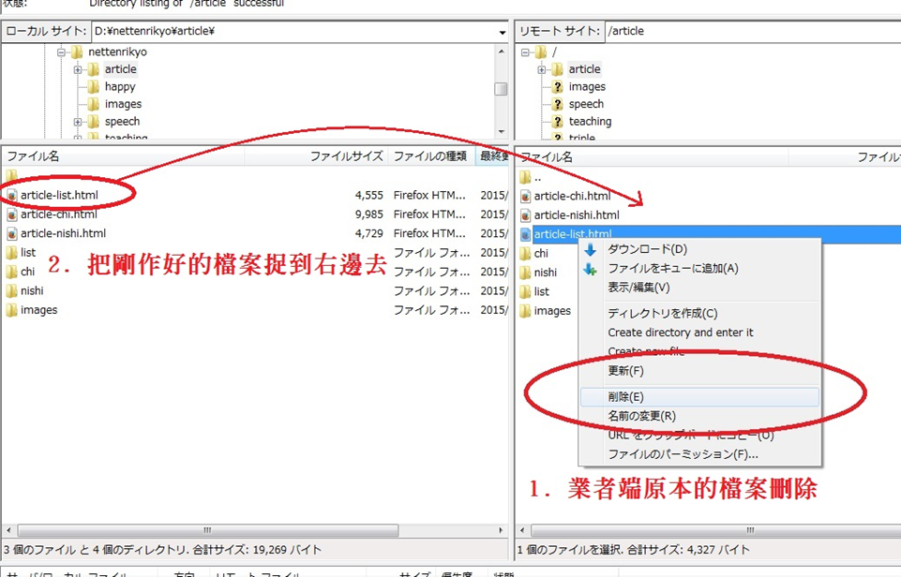
步驟6-5：
然後，我們先把右邊的article-list.html檔案刪掉，再將左邊的檔案捉到右邊去。如此一來即完成「文章列表」網頁的更新。(此動作為「複製」，原本的檔案不會消失。)

Slide 37
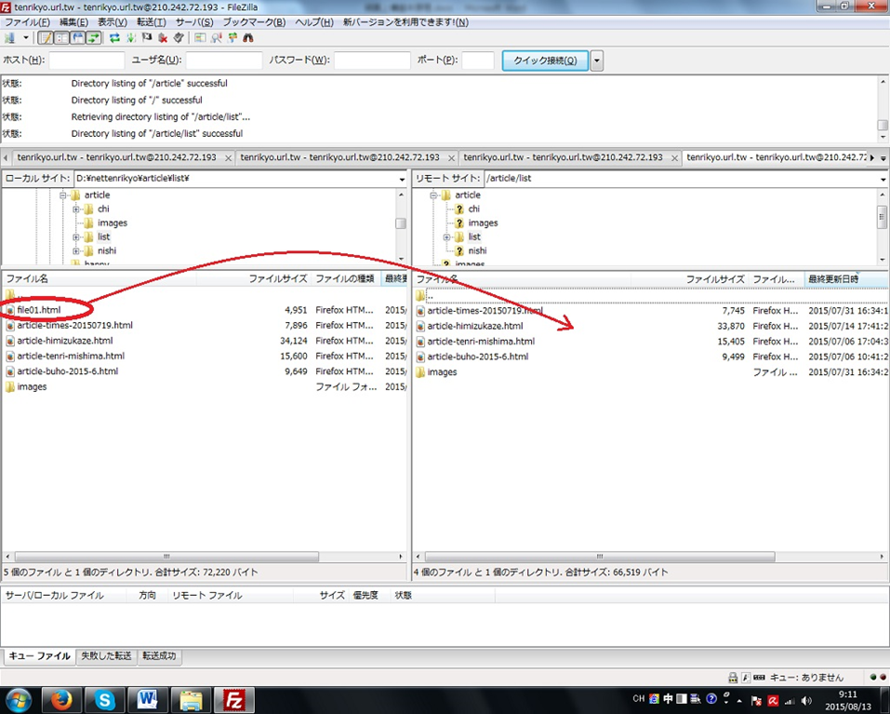
步驟6-6：
接著進入「list」資料夾。先前用dreamweaver做好的file01.html只存在於本端資料夾，因此只要將此檔案捉到右邊去即可。

Slide 38
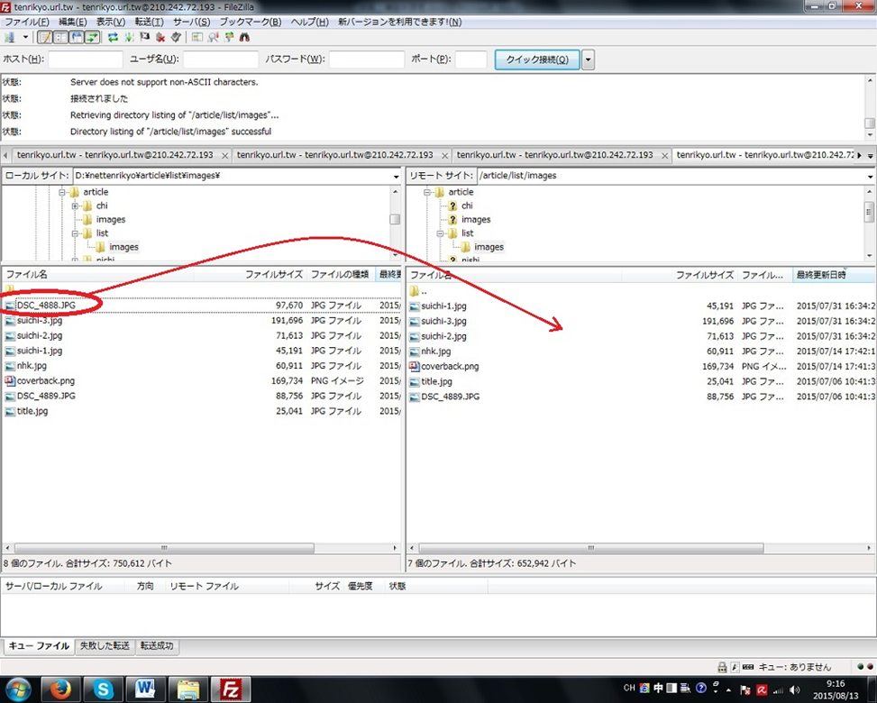
步驟6-7：
最後進入「images」資料夾。同樣，新增的照片檔DSC_4888.jpg只存在左邊，只要把它捉到右邊去即可。

Slide 39
步驟7：確認
最後，檢查網頁是否已確實更新。連線到http://www.tenrikyo.url.tw/index.html，進入「文章→文章列表」，可見到「我為何信仰天理教」已經在網頁中。點選進去後，文章及照片也確實出現。如此一來便大功告成！

Slide 40
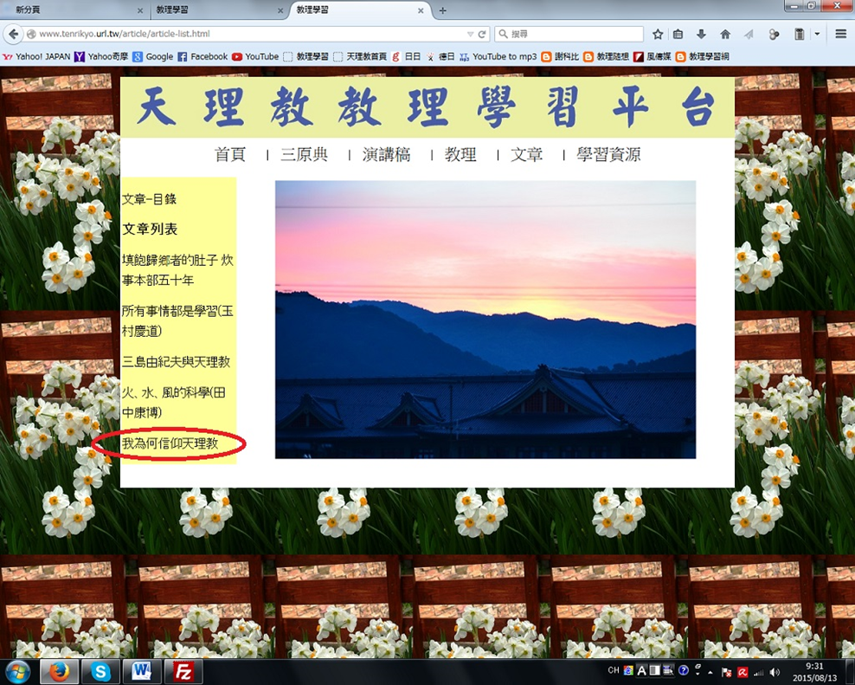

Slide 41
